Slide 1



Slide 2

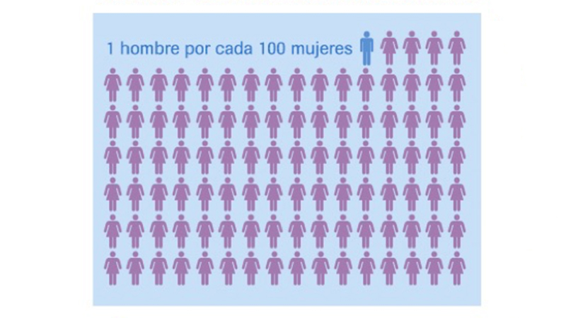
Cáncer MAMA Y ATENCIÓN PRIMARIA
DIAGNOSTICO:
-Detectar síntomas sospechosos
-Fomentar la participación en el PGDPCM
-Identificar mujeres de riesgo familiar
TRATAMIENTO:
-Complicaciones de los tratamientos
-Salud emocional
SEGUIMIENTO
-De cáncer mama dado de alta
-De pacientes moderado riesgo familiar
-Imagen corporal

Slide 3
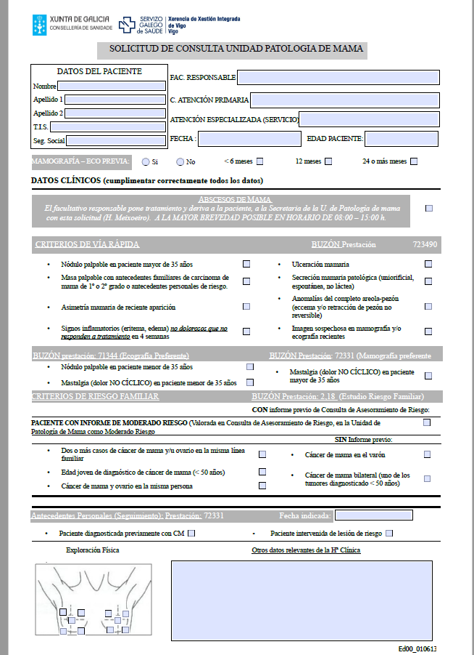


ATENCIÓN PRIMARIA y Unidad de mama
CANLES UPM
E-INTERCONSULTA: Valoraciones no presenciales de pacientes:
-Cambio de planteamiento en pacientes seguidos UPM
-Necesidad valoración conjunta Primaria -UPM de pruebas, situaciones clínicas
secretaria.mama.vigo@sergas.es
rosa.mallo,alonso@sergas.es

Slide 4
PACIENTES DERIVADOS A LA UNIDAD PATOLOGÍA DE MAMA (upm) 2023
Atención Primaria
PGDPCM
A, Hospitalaria
(excepto URG y UPM)
URG
4.654 pacientes
42,6 %
859
1547
135
Año 2023 UPM | 10.916 acientes
61 pacientes vinieron de otro centro

Slide 5
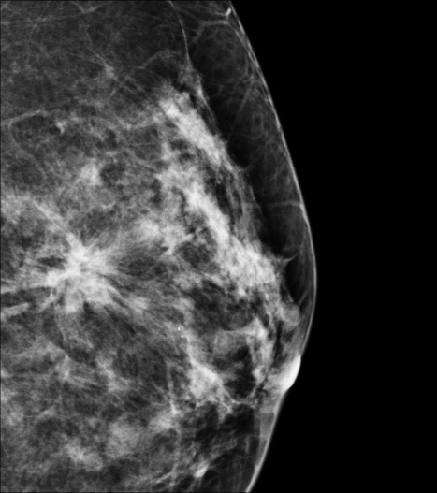
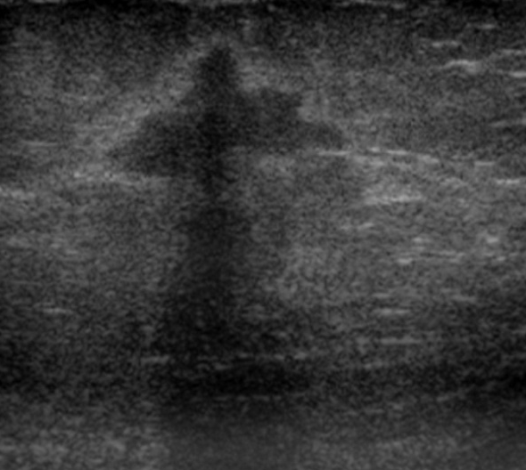
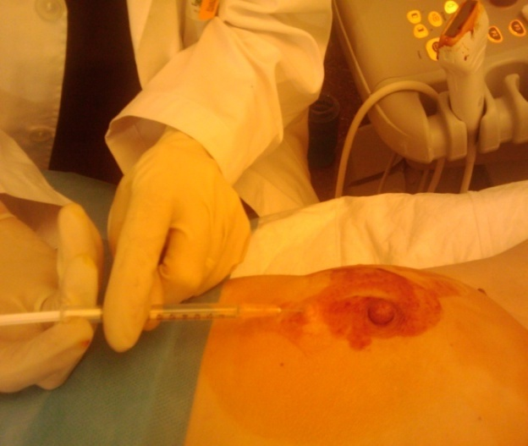
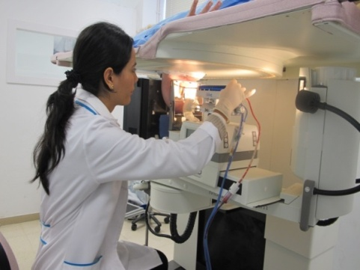
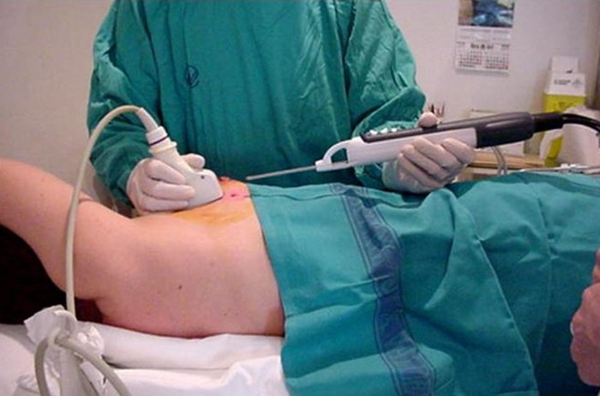
UNIDAD PATOLOGÍA DE MAMA DEL ÁREA SANITARIA DE VIGO (upm)
PGDPCM
Atención Primaria
Atención Hospitalaria
Acto único
En un día y por el mism@ radiolog@ todo lo preciso para llegar a un diagnóstico

Slide 6
PRUEBAS DE IMAGEN EN PACIENTES DERIVADOS A LA upm
Derivación | 2023
AP | 8.057 324 Interven
PGDPCM | 2.596
AH | 2,280
Años | 2011 | 2023
Mamografías Ecografías Biopsias Derivadas AP | 3.048 | 8.057

Slide 7
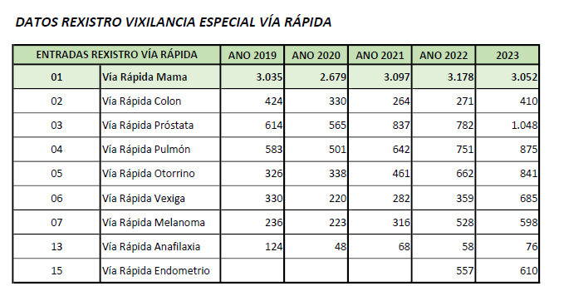
ÁREA SANITARIA DE VIGO

Slide 8
ANÁLISIS VÍA RÁPIDA
Vía rápida ca mama 2023 | Casos derivados | Nº pacientes con cáncer | % positividad
TOTAL CASOS | 3,052 | 351 | 11,50 %
ATENCIÓN PRIMARIA | 1.855 | 166 | 8,95%
PGDPCM | 910 | 158 | 17,36%
ATENCIÓN HOSPITALARIA | 287 | 27 | 9,41%

Slide 9
UPM Y ATENCIÓN PRIMARIA
UPM ha descuidado la formación / relación con AP
Estamos contentos con AP
Somos conscientes que:
- la exploración de mama a veces es difícil y muchas veces inespecífica
-las pacientes se agobian mucho con cualquier síntoma de mama
Consideramos que hay espacio para mejorar con la colaboración de todos

Slide 10
Día 1: 12 Febrero (17 - 20 h)
Día 2: 13 Febrero (17 - 20 h)
Módulo Patología Mamaria Benigna
Módulo Patología Mamaria Maligna
Presentación
Rosa Mallo 17:00 - 17:15
Lesiones nodulares benignas
Vanesa Rodríguez 17:15 - 17:30
Mastalgia-Mastodinia-Mastitis
Zoila Valladares 17:30 – 17:45
Secreción mamaria
Reyes Meléndez 17:45 – 18:00
Lesiones de riesgo
Marta Méndez-Castrillón 18:00 – 18:15
Pausa café
Casos interactivos
Manuel Nogueira 18:45 – 19:45
Conclusiones. Fin de sesión.
María José Lamas 19:45 – 20:00
Diagnóstico de sospecha por imagen
Fabricio Renán Sánchez 17:00 - 17:20
Diagnóstico anatomopatológico
Débora Chantada 17:20 – 17:40
Actualización en cirugía mamaria
Gonzalo De Castro 17:40 – 18:00
Actualización en tratamientos oncológicos
Mª José Villanueva 18:00 – 18:20
Pausa café
Casos interactivos
María José Lamas 18:45 – 19:45
Conclusiones. Fin de curso.
María José Lamas 19:45 – 20:00

